Slide 1
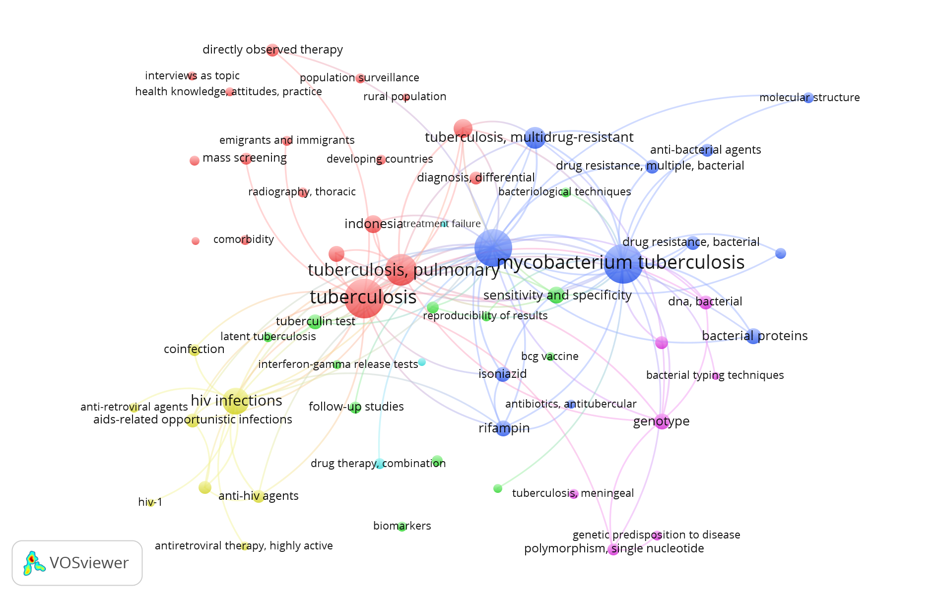
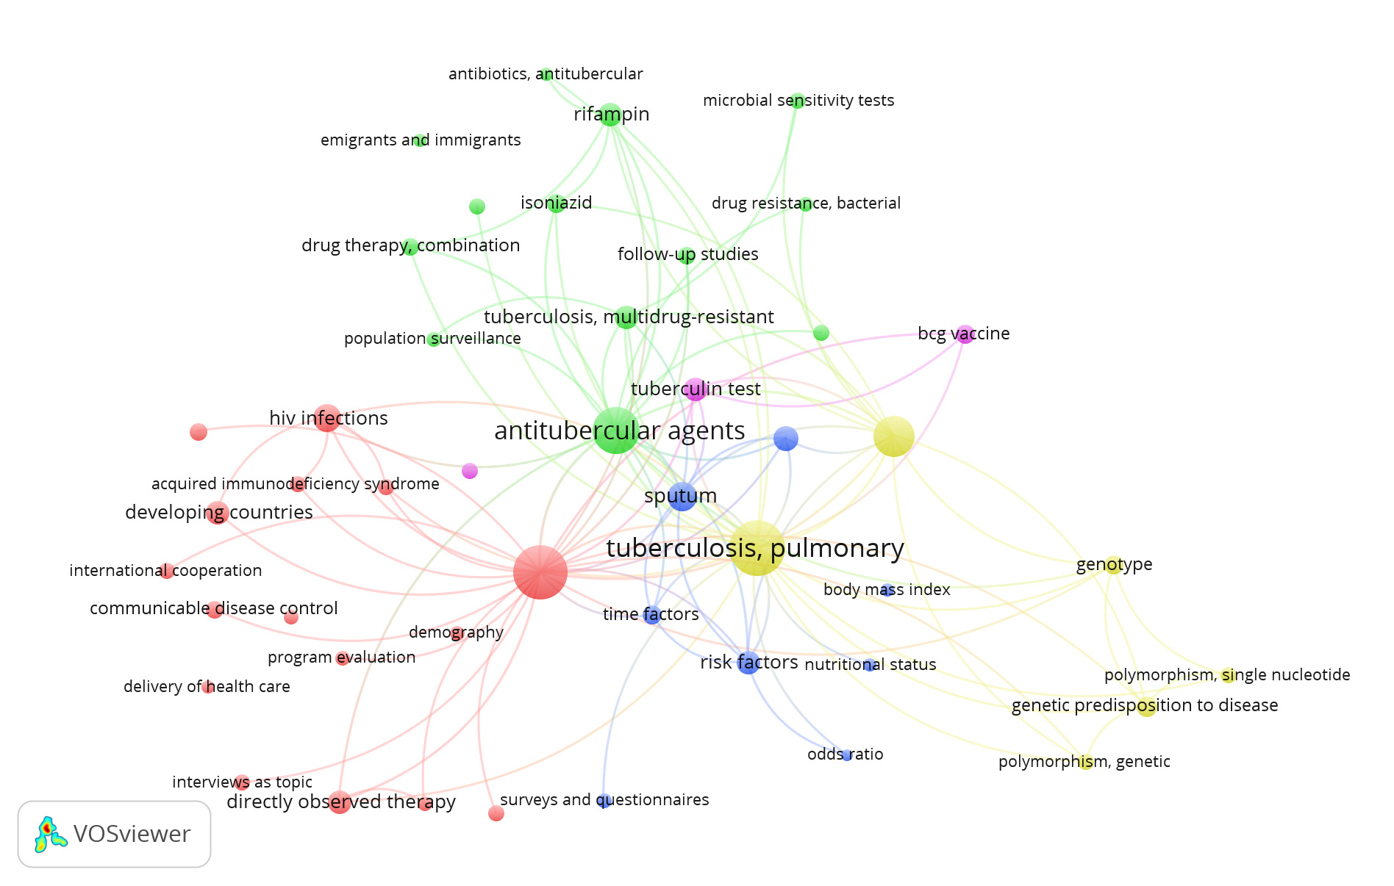
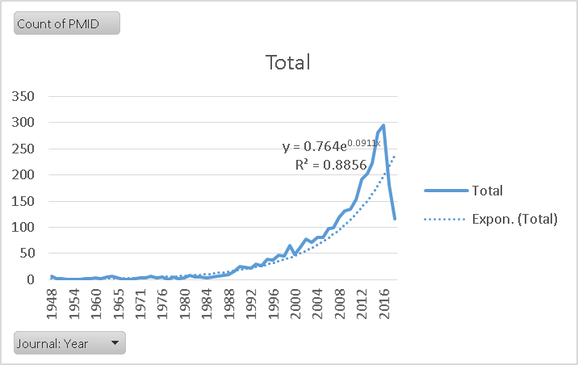



No Country Number of Document Percentage
1 Thailand 750
28,52
2 United States 461
17,53
3 Singapore 430
16,35
4 Malaysia 365
13,88
5 Viet Nam 273
10,38
6 United Kingdom 234
8,90
7 Netherlands 192
7,30
8 Indonesia 182
6,92
9 Philippines 177
6,73
10 Japan 147
5,59
Penelitian Tuberkulosis di ASEAN : Analisis Bibliometric
Cahyadin¹, Vivin Fitriana¹, Ade Kartikasari Sebba¹
¹Field Epidemiology Training Program, Graduate Program of Public Health, Faculty of Medicine, Universitas Gadjah Mada,
(Corresponding: cahyadinmustamin@gmail.com)
Latar Belakang
Tabel 3. Publikasi TB berdasarkan Negara
Penelitian tentang TB adalah salah satu upaya mendasar dalam proses untuk menekan perkembangan TB sebagai ancaman terhadap kesehatan global. Analisis keluaran ilmiah dapat memberikan informasi berharga terkait tren publikasi topic terkait. Analisis bibliometric diperlukan untuk menilai tren penelitian saat ini dan kontribusi negara terhadap bidang tertentu, dan juga dapat mengarahkan penelitian di bidang penelitian tertentu yang berkembang.
Tujuan
Penelitian ini bertujuan untuk menunjukkan tren publikasi ilmiah tentang TB di Negara-Negara ASEAN.
Metode
Tabel 1. Top 5 Jurnal Publikasi tentang TB di ASEAN
Pencarian dokumen menggunakan Pubmed platform dengan query TB[ti] OR Tuberculosisis[ti] AND (nama Negara-Negara di ASEAN).
Penelusuran dilakukan pada dokumen yang terpublikasi sebelum 11 Agustus 2017
Analisis dilakukan dengan platform Scopus dengan menggunakan PMID dari PubMed
Analisis berdasarkan number of publications by year, research trends, top productive countries, citation, and most dominant journals.
Visualisasi hasil analisis dengan menggunakan program VOS Viewer
No | Sumber | Jumlah
1 | International Journal Of Tuberculosis And Lung Disease | 231
2 | Southeast Asian Journal Of Tropical Medicine And Public Health | 148
3 | Journal Of The Medical Association Of Thailand | 112
4 | Plos One | 103
5 | Singapore Medical Journal | 78
Gambar 2. Penelitian TB di ASEAN berdasarkan Medical Subject Headings
Tabel 2. Jurnal tentang TB dengan sitasi terbanyak di ASEAN
No | Judul penelitian | Tahun | Sumber | Sitasi
1 | Predominance of a single genotype of Mycobacterium tuberculosis in countries of East Asia | 1995 | Journal of Clinical Microbiology | 551
2 | Feasibility, diagnostic accuracy, and effectiveness of decentralised use of the Xpert MTB/RIF test for diagnosis of tuberculosis and multidrug resistance: A multicentre implementation study | 2011 | The Lancet | 514
3 | Worldwide occurrence of Beijing/W strains of Mycobacterium tuberculosis: A systematic review | 2002 | Emerging Infectious Diseases | 443
Hasil
Total publikasi tentang Tb dari Negara-Negara ASEAN adalah 2.630. Sebagian besar dokumen (63,78%) terlihat merupakan publikasi dalam satu decade terakhir. Rata-rata annual growth rate publikasi adalah 9,11%.
Gambar 3. Penelitian TB di Indonesia berdasarkan Medical Subject Headings
Kesimpulan. Terdapat peningkatan aktifitas penelitian TB di Negara-Negara ASEAN. Peningkatan publikasi yang cukup signifikan dalam satu decade terakhir. Thailand, Singapure, dan Malaysia menjadi Negara dengan kontribusi penelitian TB terbanyak di ASEAN.
Gambar 1. Tren Publikasi TB di ASEAN
Van Eck, N.J., & Waltman, L. (2014). Visualizing bibliometric networks. In Y. Ding, R. Rousseau, & D. Wolfram (Eds.), Measuring scholarly impact: Methods and practice (pp. 285-320). Springer.
Agarwal, A., Durairajanayagam, D., Tatagari, S., Esteves, S. C., Harlev, A., Henkel, R., ... & Majzoub, A. (2016). Bibliometrics: tracking research impact by selecting the appropriate metrics. Asian journal of andrology, 18(2), 296.
Ucapan Terima Kasih
Bpk. Anis Fuad, DEA
Departemen Biostatistic, Epidemiology and Population Health IKM UGM

